Slide 1
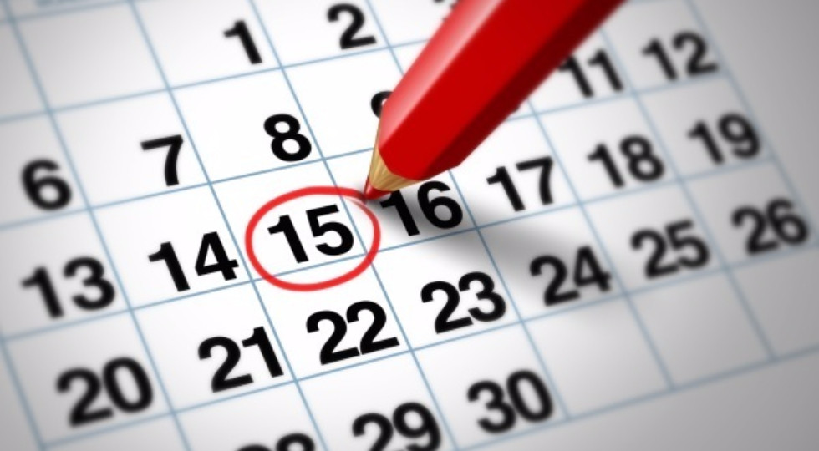
Mein Tagesablauf

Slide 2
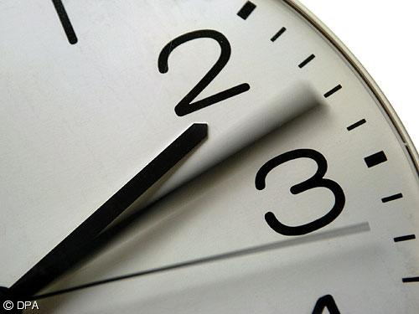
Überblick
Donnerstag und Sonntag
- am Morgen
- am Vormittag
- am Nachmittag
- am Abend

Slide 3
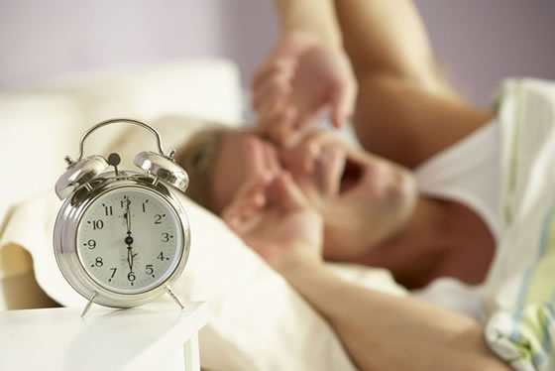
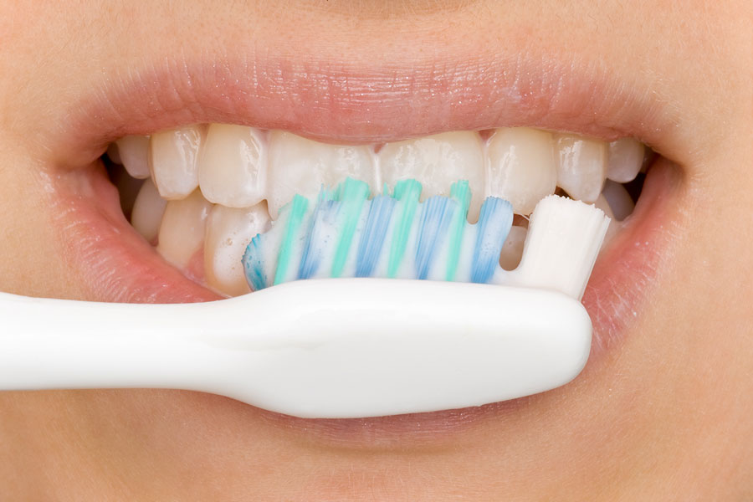
Donnerstagmorgen
Ich stehe um 6 Uhr auf.
Im Bad wasche ich mich, ziehe mich an und schminke mich.
Danach frühtücke ich um 6:45 Uhr.

Slide 4
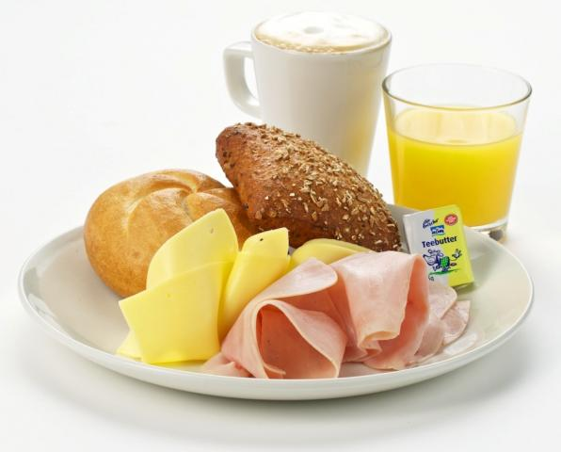
Mein Frühstück
Zum Frühstück esse ich manchmal Toast mit Butter und Salami oder mit Marmelade. Dazu trinke ich eine Tasse Milch oder ein Glas Orangensaft.

Slide 5

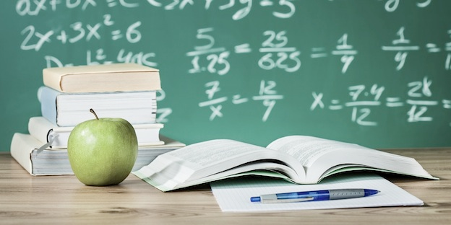
Donnerstagvormittag
Um 7:00 Uhr gehe ich zu Fuß zur Schule.
Mein Unterricht fängt um 8:20 Uhr an.
Mein Lieblingsfach am Donnerstag ist Kunst.
Der Unterricht endet um 12:40 Uhr, aber ich gehe noch längst nicht nach Hause.

Slide 6
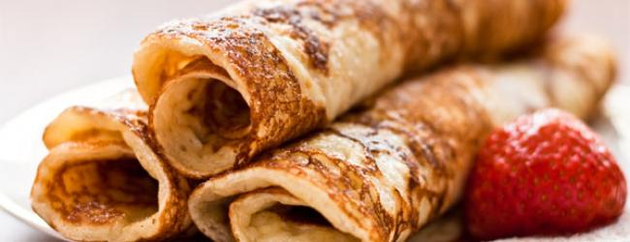

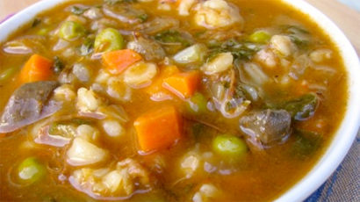
Mein Mittagessen in der Schule
In der Schule habe ich von 12:40 Uhr bis 13:05 Uhr Mittagessen.
Es gibt oft Gemüseeintopf und Pfannkuchen. Dazu trinke ich ein Glas Wasser oder eine Tasse Tee.
Nach dem Mittagessen habe ich noch Volleyball.

Slide 7
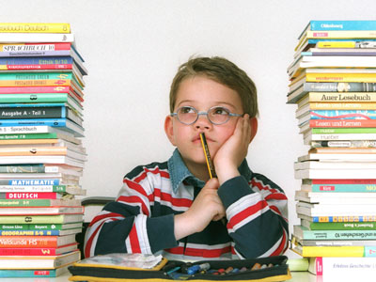
Donnerstagnachmittag
Wenn es 14:30 Uhr ist, gehe ich nach Hause.
Zu Hause mache ich 1 Stunde meine Hausaufgaben.
Danach lerne ich für den nächsten Tag.
Meistens lerne ich von 17:00 Uhr bis 20:00 Uhr manchmal auch bis 21:30 Uhr.

Slide 8

Donnerstagabend
Von 18:00 Uhr bis 19:00 Uhr habe ich Folklore.
Nach der Folklore lerne ich noch von 19:15 Uhr bis 21:30 Uhr.
Wenn ich um 20 Uhr fertig bin, dann habe ich noch ein bisschen Freizeit.
In meiner Freizeit sehe ich fern.
Um 20:00 Uhr esse ich zu Abend.
Ich gehe um 22:30 Uhr schlafen.

Slide 9
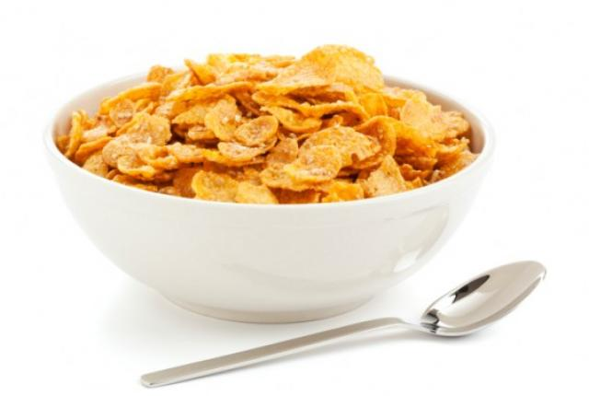
Mein Abendessen
Zum Abendessen esse ich Cornflakes mit Milch.

Slide 10

Sonntagmorgen
Am Sonntag stehe ich um 8:30 Uhr auf, weil ich zum Gottesdienst gehen muss.
Ich habe um 9:30 Uhr Frühstück.

Slide 11

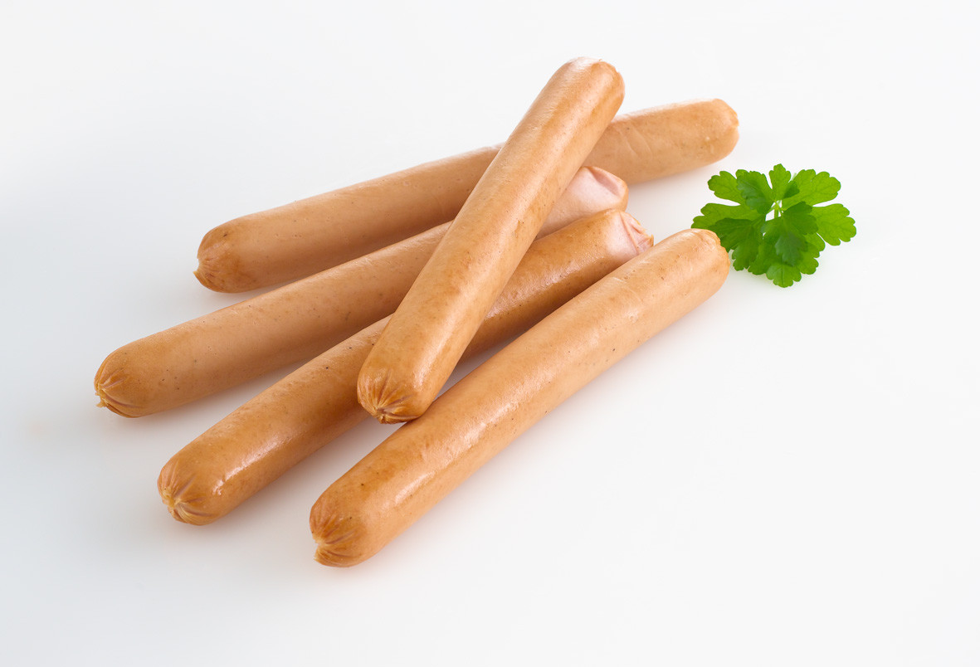
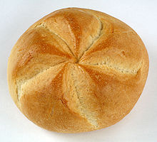
Mein Frühstück am Sonntag
Ich esse Würstchen mit Brötchen und trinke eine Tasse Kakao.

Slide 12

Sonntagvormittag
Um 9:45 gehe ich zur Kirche. Der Gottesdienst dauert eine Stunde.
Danach gehe ich mit meinen Freundinnen ins Café.
Am Sonntag bin ich sehr fleißig. Ich mache viel für die Schule.

Slide 13
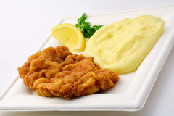
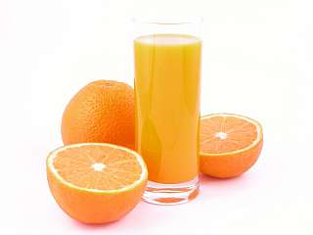
Mein Mittagessen
Das Mittagessen ist um 13:30 Uhr. Wir essen Rindfleischsuppe, Wienerschnitzel mit Kartoffelpüree. Dabei trinke ich Mineralwasser oder Saft.

Slide 14
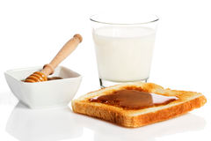
Sonntagnachmittag
Am Nachmittag gehe ich wieder lernen. Aber ich mache auch kleine Pausen.
Ich habe Abendessen um 18:00 Uhr. Ich esse Toast mit Honig und trinke ein Glas Milch.

Slide 15
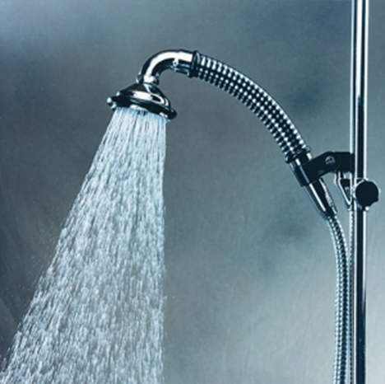
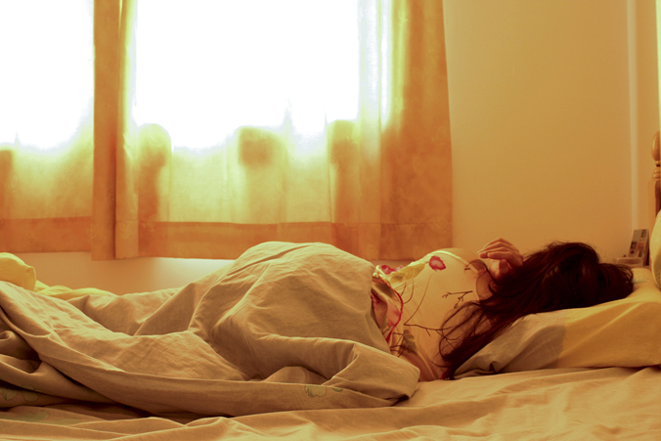
Sonntagabend
Um 19:30 Uhr gehe ich unter die Dusche und ich wasche mir meine Haare.
Von 20:00 Uhr bis 21:30 Uhr sehe ich fern.
Ich gehe schlafen um 22:00 Uhr.

Slide 16

Danke für eure Aufmerksamkeit!

